Slide 1
MHW1 html+css
Terranova Matteo
O46002133
26-03-21

Slide 2
Descrizione del progetto
Il sito internet si occuperà della gestione di uno spazio espositivo.
L’home page si occupa della visualizzazione delle sottocategorie nella quale il sito verrà suddiviso:
Visualizzazione di tutti gli eventi passati, in corso, futuri.
Visualizzare le varie tipologie di stand e verificarne la disponibilità.
Visualizzare tutte le aziende presenti nelle esposizioni.

Slide 3
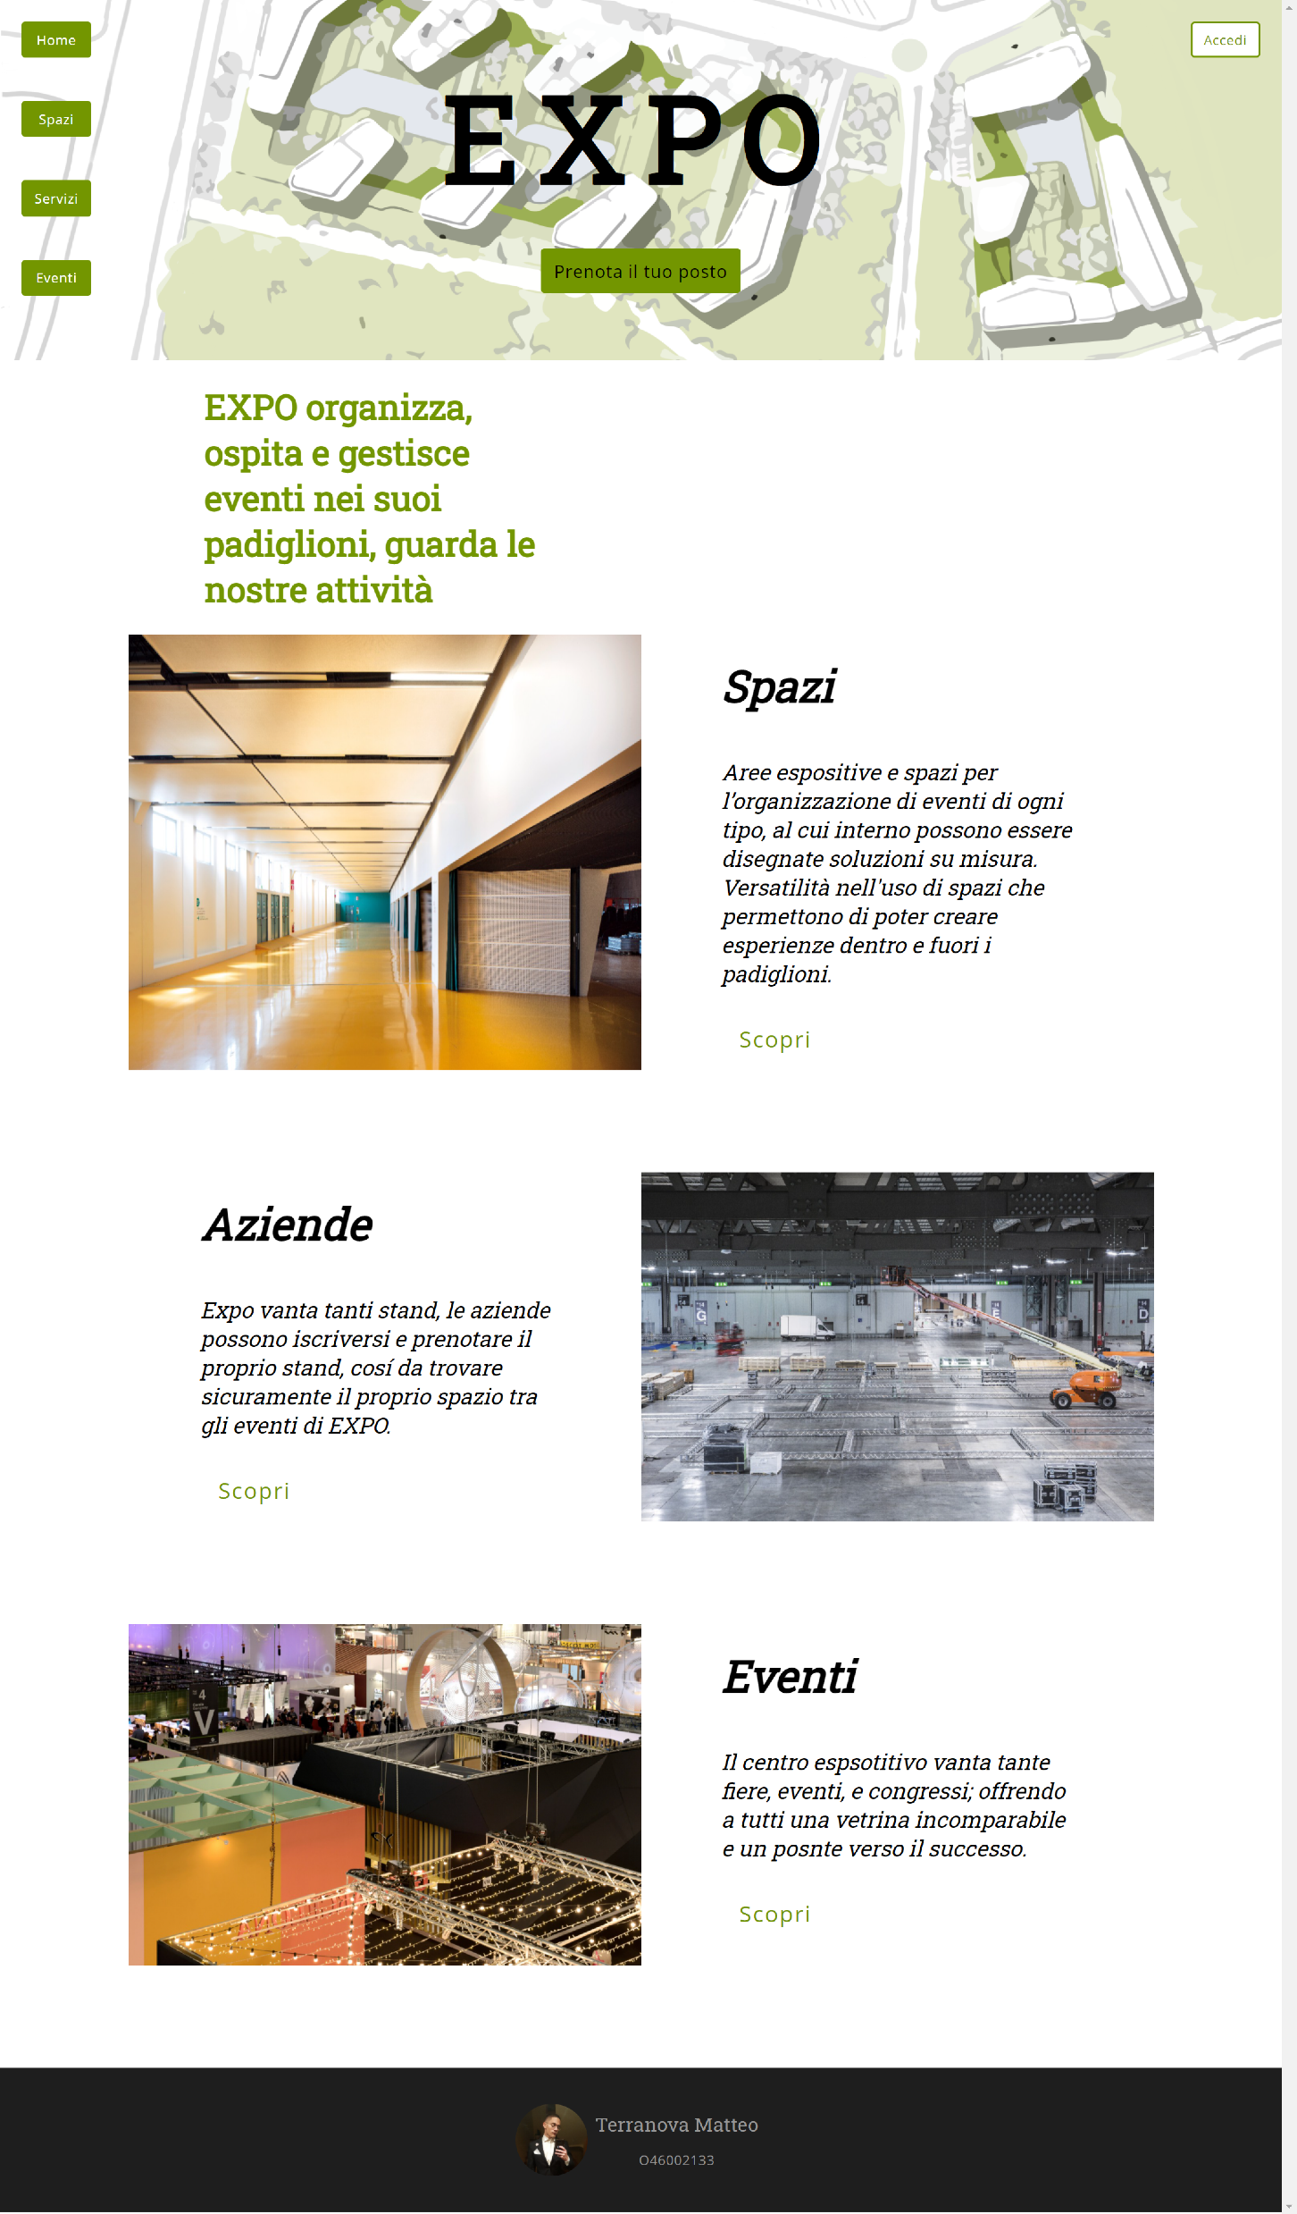
Il body si suddivide in tre sezioni
Header
Main
Footer
1
2
FONT
color: black;
font-family: "Roboto Slab", serif;
font-size: 12px;
TRANNE:
a.button, footer p {
font-family: "Open Sans", sans-serif;
font-style: normal;
text-align: center;
letter-spacing: 1px;
3

Slide 4
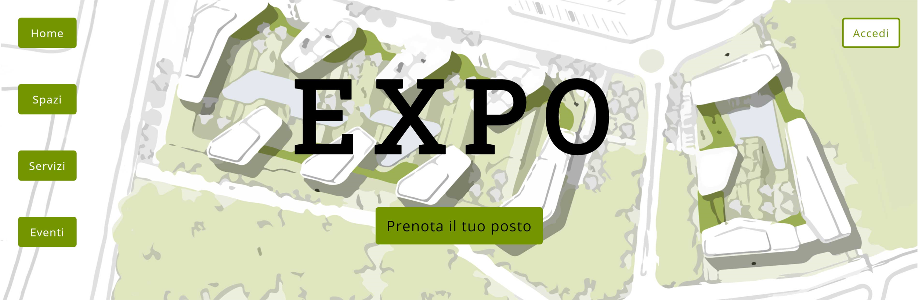
HEADER
CSS
header {
position: relative;
height: 500px;
display: flex;
justify-content: space-between;
color: black;
background-image: url(../mhw1/header.png);
background-position: center;
background-size: cover;
}
CSS
header h1 {
position: absolute;
top: 25%;
left: 25%;
right: 25%;
bottom: 25%;
display: flex;
align-items: center;
justify-content: center;
flex-direction: column;
font-weight: normal;
text-align: center;
line-height: 1.5;
}
HTML
<header>
<nav id="menu">
<a class="button">Home</a>
<a class="button">Spazi</a>
<a class="button">Servizi</a>
<a class="button">Eventi</a>
</nav>
<div id="iconamenu">
<div></div>
<div></div>
<div></div>
</div>
<h1>
<strong>EXPO </strong>
<a class="button">
Prenota il tuo posto</a>
</h1>
<div><a class="button">
Accedi</a></div>
</header>
nav
h1
div
div a.Button
color: rgb(115, 150, 0);
background-color: white;
h1 Strong
font-weight: 900;
font-size: 7em; (12x7x2=168px)
letter-spacing: 25px;
500px
h1 a.Button eredita :
font-size: 2em; (12x2=24px)
color: black;
caratteristiche di a.button

Slide 5
NAV
30px margin
10px padding
#menu{
display: flex;
flex-direction: column;
font-size: 1.5em; (12x1.5=18px)
color: white;
}
18px font
HTML
<nav id="menu">
<a class="button">Home</a>
<a class="button">Spazi</a>
<a class="button">Servizi</a>
<a class="button">Eventi</a>
</nav>
10px padding
30px margin
a.button {
font-family: "Open Sans", sans-serif;
font-style: normal;
text-align: center;
letter-spacing: 1px;
padding: 10px 15px;
background-color: rgb(115, 150, 0);
border: 3px solid rgb(115, 150, 0);
border-radius: 5px;
margin: 30px;
}
Nel passaggio alla versione mobile il campo nav cambia parametro display da flex a none.
Verra quindi sostituito dal div #iconamenu
a.button:hover {
color: rgb(115, 150, 0);
background-color: white;
}

Slide 6
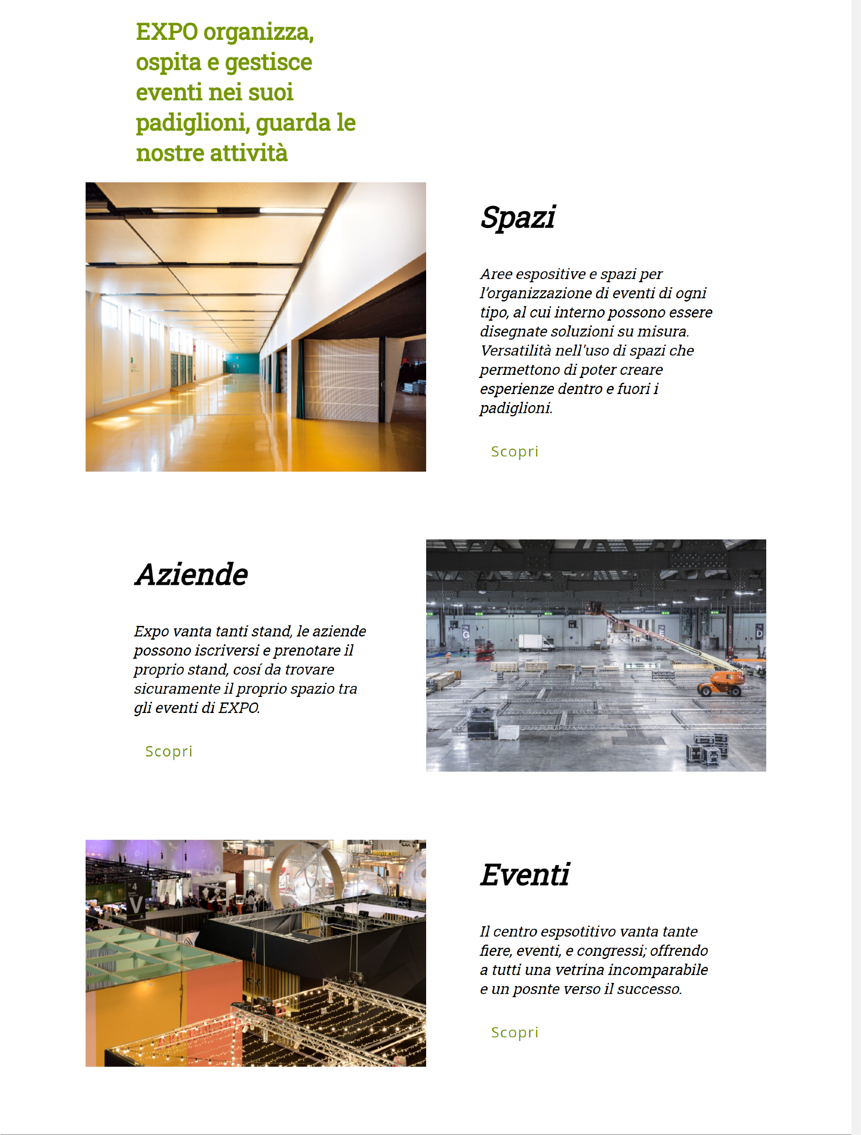

MAIN
main {
display: flex;
flex-direction: column;
align-items: center;
margin-left: 10%;
margin-right: 10%;
}
50%
50%
10%
10%
HTML
<main>
<div id="intro">
<h1> … </h1>
</div>
<div id="img-text">
<img src=…/>
<div>
<h1> … </h1>
<p> … </p>
<a class="button"> … </a>
</div>
</div>
<div id=“text-img ">
<img src=…/>
<div>
<h1> … </h1>
<p> … </p>
<a class="button"> … </a>
</div>
</div>
<div id="img-text">
…
</div>
<main>
#intro
#intro {
margin-right: 50%;
max-width: 500px;
align-items: flex-start;
font-size: 2em;
color: rgb(115, 150, 0);
justify-content: left;
}
#img-text
Gli item #text-img e #img-text hanno
le stesse proprietà,
solo la flex direction cambia
invertendo img e div grazie alla proprietà:
flex-direction: row-reverse;
#text-img
div
img
#img-text {
width: 80%;
display: flex;
flex-direction: row;
justify-content: space-between;
font-size: 1.7em;
font-weight: lighter;
font-style: italic;
margin-bottom: 10%;
}
#text-img {
width: 80%;
display: flex;
flex-direction: row-reverse;
justify-content: space-between;
font-size: 1.7em;
font-weight: lighter;
font-style: italic;
margin-bottom: 10%;
}
#img-text

Slide 7
#text-img div
500px
#text-img div{
width: 500px;
display: flex;
flex-direction: column;
align-items: flex-start;
color: black;
margin: 0px 100px;
}
30px
h1
30+30=60px
div img {
width: 50%;
height: 50%;
}
p
30+10+10=50px
a.button
10%
img
#text-img a.button{
color: rgb(115, 150, 0);
background-color: white;
border: 0px;
border-bottom: 2px solid white;
border-radius: 0px;
margin: 10px;
text-align: left;
letter-spacing: 2px;
}
#text-img a.button:hover {
color: rgb(115, 150, 0);
margin: 10px;
border-bottom: 2px solid rgb(115, 150, 0);

Slide 8

FOOTER
HTML
<footer>
<img src="Profilo.png" />
<div>
<h1>Terranova Matteo</h1>
<p>O46002133</p>
</div>
</footer>
CSS
footer {
background-color: rgb(30, 30, 30);
padding: 50px;
text-align: center;
display: flex;
justify-content: center;
}
div
footer h1 {
margin: 10px;
font-size: 1.5em;
font-weight: normal;
color: rgb(150, 150, 150);
}
footer img {
border-radius: 100px;
height: 100px;
}
footer p {
color: rgb(150, 150, 150);
margin: 10px;
}
Il codice CCS prevede anche il campo @media che modifica alcune proprietà per rendere il sito visualizzabile anche dai dispositivi mobili.
Le modifiche principali dei campi @media sono:
body: font-size: 12 10pz
header: height: 500 300px;
main #txt-img: flex-direction: row column;

